Slide 1
True Negative
Lớp Âm (Negative)
False Positive
Lớp Dương (Positive)
True Positive
False Negative

Slide 4
Tập các câu S_{1,} S_{2,} S_{3,} … S_{n}
Tập vector đặc trưng cho mỗi câu S_{i}
(2)
(1)
Tập từ vựng T

Slide 5
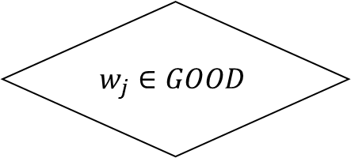
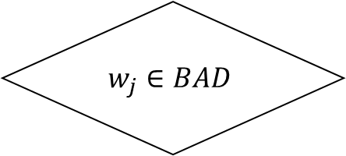
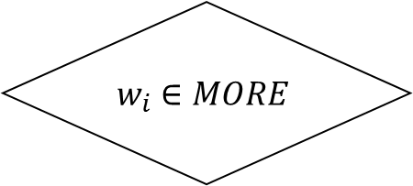
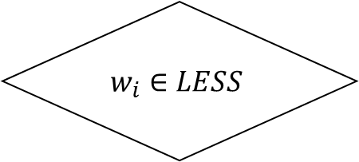
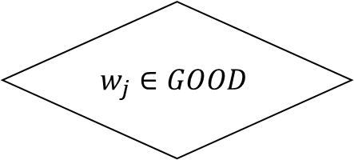
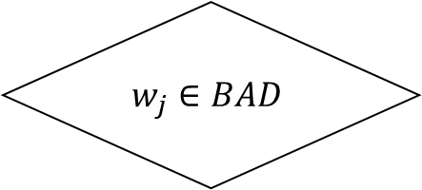
Câu s
Lặp qua các từ w_{i}
$$w_{i}∈MORE$$
Đúng
Sai
$$w_{i}∈LESS$$
Thêm tag _MORE
Đúng
Thêm tag _MORE
Sai
Lặp qua các từ w_{j} từ vị trí của w_{i} đến hết câu
Lặp qua các từ w_{j} từ vị trí của w_{i} đến hết câu
$$w_{j}∈BAD$$
$$w_{j}∈GOOD$$
$$w_{j}∈GOOD$$
$$w_{j}∈BAD$$
Sai
Đúng
Đúng
Câu thuộc mẫu MORE-BAD
Câu thuộc mẫu MORE-GOOD
Câu thuộc mẫu MORE-GOOD
Câu thuộc mẫu MORE-BAD
Xét đến từ tiếp theo w_{i+1}

Slide 6
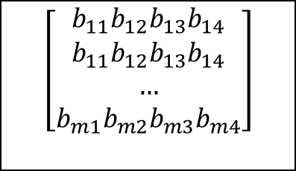
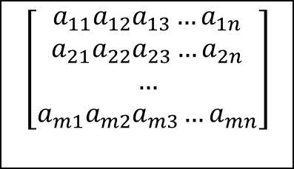
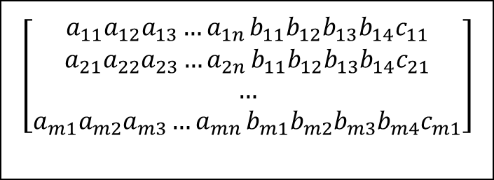
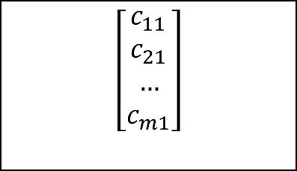
Đặc trưng phủ định
m:số lượng câu
n:kích thước tập từ vựng
Thay các từ phủ định bằng nhãn NEGATION
$$\left[\begin{aligned}a_{11}a_{12}a_{13}{…a}_{1n} \\ a_{21}a_{22}a_{23}{…a}_{2n} \\ … \\ a_{m1}a_{m2}a_{m3}{…a}_{mn}\end{aligned}\right]$$
N-gram
$$\left[\begin{aligned}b_{11}b_{12}b_{13}b_{14} \\ b_{11}b_{12}b_{13}b_{14} \\ … \\ b_{m1}b_{m2}b_{m3}b_{m4}\end{aligned}\right]$$
$$\left[\begin{aligned}a_{11}a_{12}a_{13}{…a}_{1n}b_{11}b_{12}b_{13}b_{14}c_{11} \\ a_{21}a_{22}a_{23}{…a}_{2n}b_{11}b_{12}b_{13}b_{14}c_{21} \\ … \\ a_{m1}a_{m2}a_{m3}{…a}_{mn}b_{m1}b_{m2}b_{m3}b_{m4}c_{m1}\end{aligned}\right]$$
Tập dữ liệu training
Change phrase
SVM
$$\left[\begin{aligned}c_{11} \\ c_{21} \\ … \\ c_{m1}\end{aligned}\right]$$
SO-CAL

Slide 7
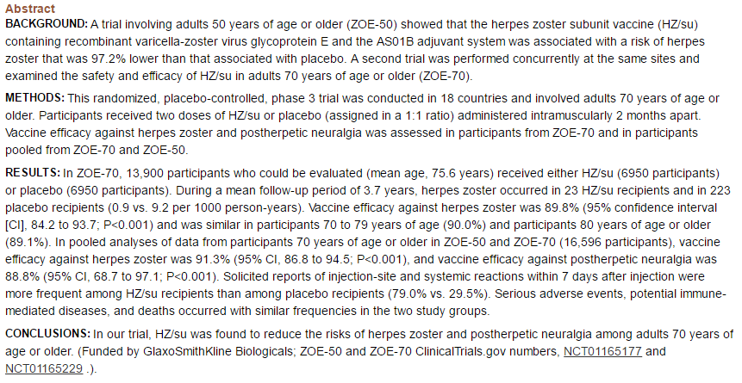

Slide 12
Dữ liệu đầu vào
Hệ thống phân tích
Kết quả phân tích

Slide 13
Dựa trên học máy
Phân tích cảm xúc
Dựa trên từ vựng
Kết hợp 2 cách trên

Slide 14
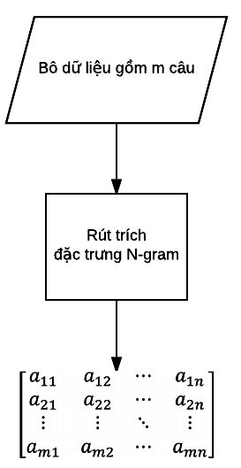
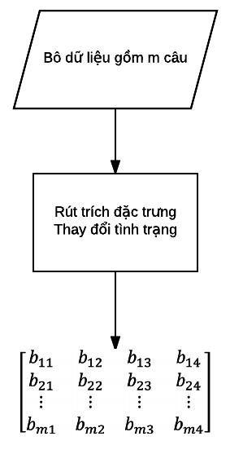
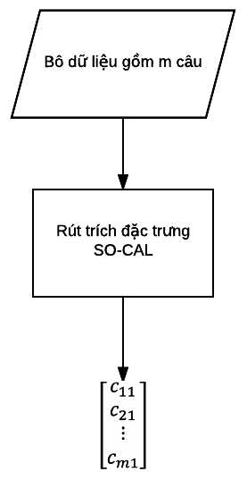

Slide 15
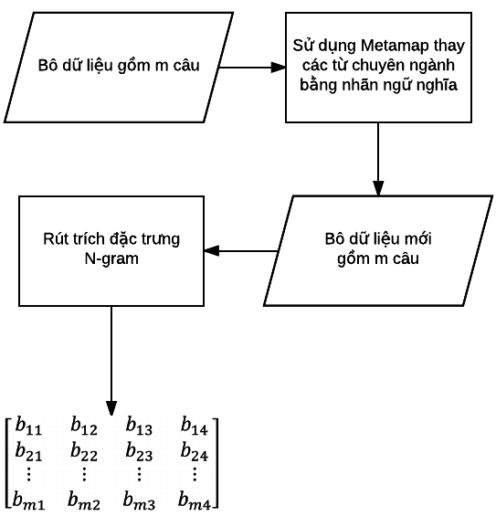
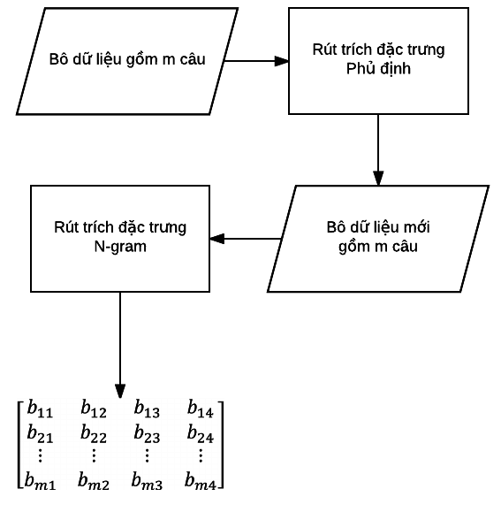

Slide 16
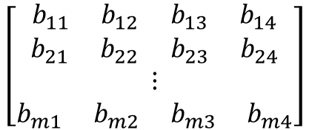
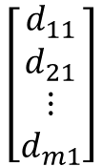
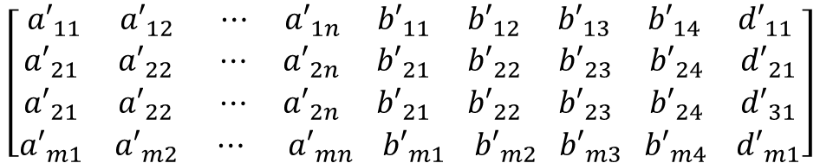
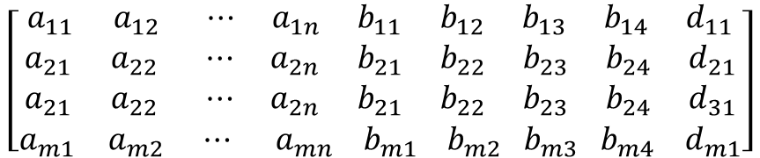
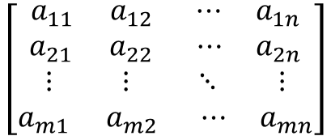
Tập dữ liệu huấn luyện
Rút trích
đặc trưng Phủ định
Rút trích đặc trưng Thay đổi trạng thái
Rút trích đặc trưng SO-CAL
Rút trích
đặc trưng N-gram
$$\left[\begin{aligned}a_{11}{ a}_{12} ⋯{ a}_{1n} \\ a_{21}{ a}_{22} ⋯{ a}_{2n} \\ ⋮ ⋮ ⋱ ⋮ \\ a_{m1}{ a}_{m2} ⋯{ a}_{mn}\end{aligned}\right]$$
$$\left[\begin{aligned}b_{11}{ b}_{12}{ b}_{13}{ b}_{14} \\ b_{21}{ b}_{22}{ b}_{23}{ b}_{24} \\ ⋮ \\ b_{m1}{ b}_{m2}{ b}_{m3}{ b}_{m4}\end{aligned}\right]$$
$$\left[\begin{aligned}d_{11} \\ d_{21} \\ ⋮ \\ d_{m1}\end{aligned}\right]$$
$$\left[\begin{aligned}a_{11}{ a}_{12} ⋯{ a}_{1n}{ b}_{11}{ b}_{12}{ b}_{13}{ b}_{14}{ d}_{11} \\ a_{21}{ a}_{22} ⋯{ a}_{2n}{ b}_{21}{ b}_{22}{ b}_{23}{ b}_{24}{ d}_{21} \\ a_{21}{ a}_{22} ⋯{ a}_{2n}{ b}_{21}{ b}_{22}{ b}_{23}{ b}_{24}{ d}_{31} \\ a_{m1}{ a}_{m2} ⋯{ a}_{mn}{ b}_{m1}{ b}_{m2}{ b}_{m3}{ b}_{m4}{ d}_{m1}\end{aligned}\right]$$
Chuẩn hóa
$$\left[\begin{aligned}{a′}_{11}{ a′}_{12} ⋯{ a′}_{1n}{ b′}_{11}{ b′}_{12}{ b′}_{13}{ b′}_{14}{ d′}_{11} \\ {a′}_{21}{ a′}_{22} ⋯{ a′}_{2n}{ b′}_{21}{ b′}_{22}{ b′}_{23}{ b′}_{24}{ d′}_{21} \\ {a′}_{21}{ a′}_{22} ⋯{ a′}_{2n}{ b′}_{21}{ b′}_{22}{ b′}_{23}{ b′}_{24}{ d′}_{31} \\ {a′}_{m1}{ a′}_{m2} ⋯{ a′}_{mn}{ b′}_{m1}{ b′}_{m2}{ b′}_{m3}{ b′}_{m4}{ d′}_{m1}\end{aligned}\right]$$
Huấn luyện với SVM

Slide 18
Thuật ngữ y học
Metamap
Tên nhãn
ngữ nghĩa
UMLS

